Slide 1
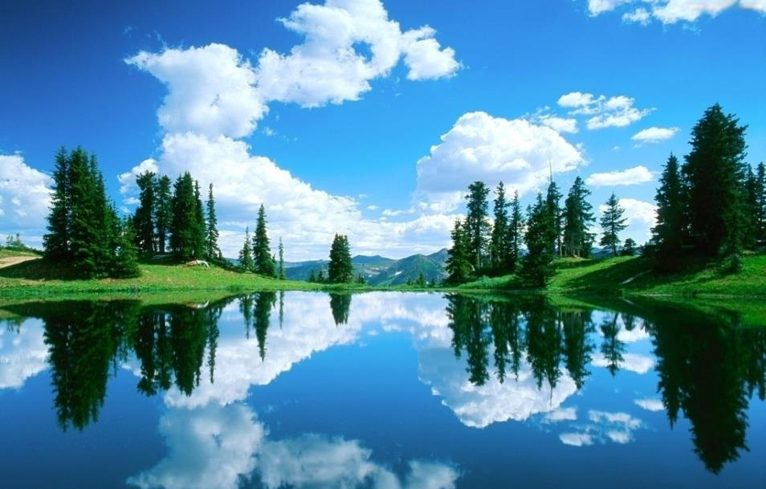
Chương 5. NƯỚC TRÊN TRÁI ĐẤT
Tiết 33. Bài 19:
Tiết 38 - Bài 21:
THỦY QUYỂN VÀ VÒNG TUẦN HOÀN LỚN CỦA NƯỚC

Slide 2
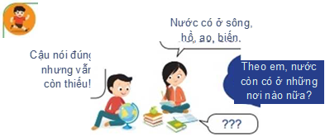
KHỞI ĐỘNG
Quan sát hình và hãy trả lời câu hỏi sau:

Slide 3
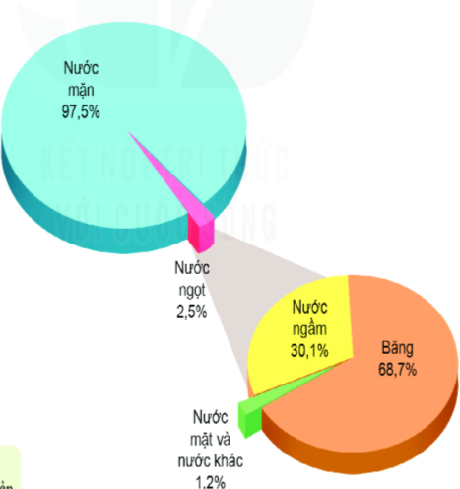
1. Thủy quyển
Quan sát lược đồ Hình 1 và đọc thông tin trong mục 1, em hãy:
Biển, đại dương
- Kể tên các thành phần chủ yếu của thuỷ quyển.
Sông, hồ,…
- Cho biết nước ngọt tồn tại dưới những dạng nào? Nêu tỉ lệ của từng dạng?
Dưới đất
Hơi nước,..
- Vai trò của nước đối với con người, không khí, sản xuất?
Hình 1. Tỉ lệ các thành phần của thủy quyển.

Slide 4
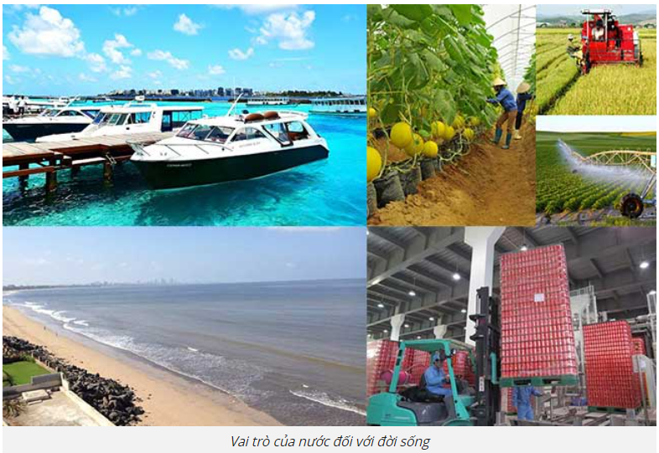

Slide 5
1. Thủy quyển
- Gồm nước ở các đại dương, biển, sông, hồ, đầm lầy, nước dưới đất (nước ngầm), tuyết, băng và hơi nước trong khí quyển…
=> Thủy quyển là toàn bộ lớp nước bao quanh Trái Đất, nằm trên bề mặt và bên trong của vỏ Trái Đất.

Slide 6
2. Vòng tuần hoàn lớn của nước:

Slide 7
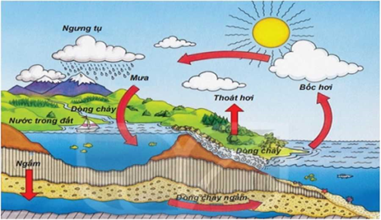
Quan sát sơ đồ hình 2 và kết hợp với hiểu biết, em hãy:
- Cho biết nước mưa rơi xuống bề mặt đất sẽ tồn tại ở những đâu?
- Mô tả vòng tuần hoàn lớn của nước.
Hình 2. Vòng tuần hoàn lớn của nước.

Slide 8
THẢO LUẬN 5’
Quan sát sơ đồ hình 2 và kết hợp với hiểu biết của em, hãy:
Hình 2. Vòng tuần hoàn lớn của nước.
NHÓM | CÂU HỎI
Nhóm 1, 2 | - Mô tả vòng tuần hoàn lớn của nước.
Nhóm 3, 4 | - Trạng thái thay đổi của nước trong vòng tuần hoàn?
Nhóm 5, 6 | - Nước trong khí quyển có nguồn gốc từ đâu?
Nhóm 7, 8 | - Nguồn nước vô tận hay có hạn? Giải thích.
Các nhóm thảo luận và cử đại diện lên trình bày.

Slide 9
2. Vòng tuần hoàn lớn của nước:
- Nước trong thiên nhiên không ngừng vận động và chuyển từ trạng thái này sang trạng thái khác, tạo nên vòng tuần hoàn.

Slide 10
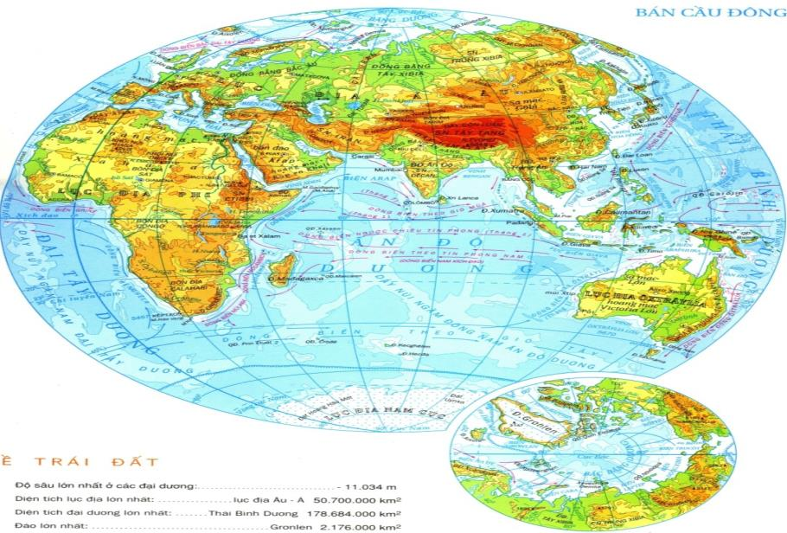
Bắc Băng Dương
Sông băng Gan-gô-tri
Lục địa Nam Cực
- Kể tên những nơi phân bố băng hà trên thế giới.
- Nêu tầm quan trọng của băng hà.
- Xác định tỉ lệ băng hà trong tổng lượng nước ngọt trên Trái Đất.

Slide 11
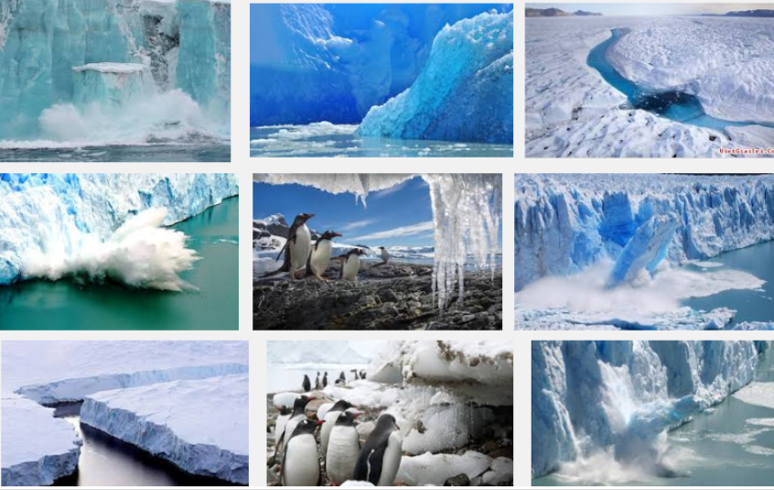
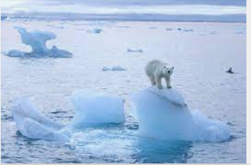
Hiện tượng băng tan có tác động đến Trái Đất như thế nào ?
Hiện tượng băng tan ở hai cực

Slide 12
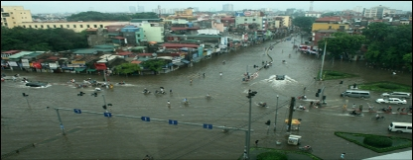
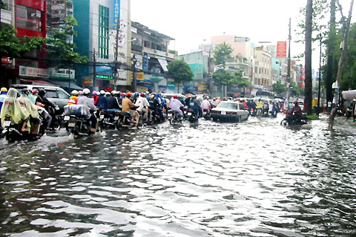
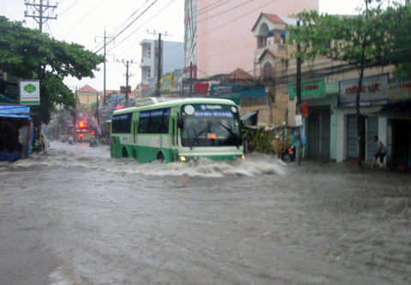
Hiện tượng nước dâng

Slide 13
VẬN DỤNG – MỞ RỘNG
Dựa vào kiến thức đã học, em hãy cho biết:
2/ Nguồn nước ngọt ở Việt Nam đang suy giảm và bị ô nhiễm nghiêm trọng. Em hãy tìm hiểu và cho biết, tình trạng đó dẫn đến những hậu quả gì? (Liên hệ địa phương em. Nêu biện pháp khắc phục).
- Nguồn nước ngọt ở nước ta đang bị suy giảm về số lượng và ô nhiễm nghiêm trọng dẫn đến nhiều hậu quả:
+ Thiếu nước cho sinh hoạt và sản xuất.
+ Xuất hiện và gia tăng các bệnh tật.
+ Phải mua nước ngọt từ bên ngoài, ...

Slide 14
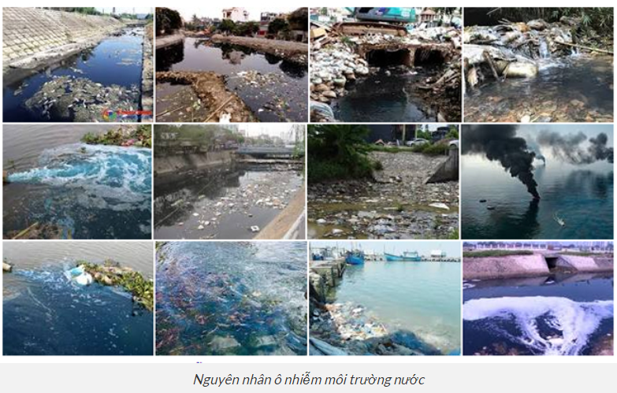

Slide 15
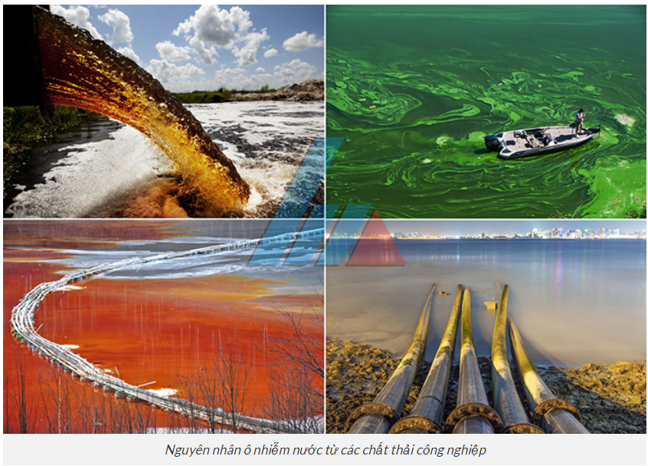

Slide 16
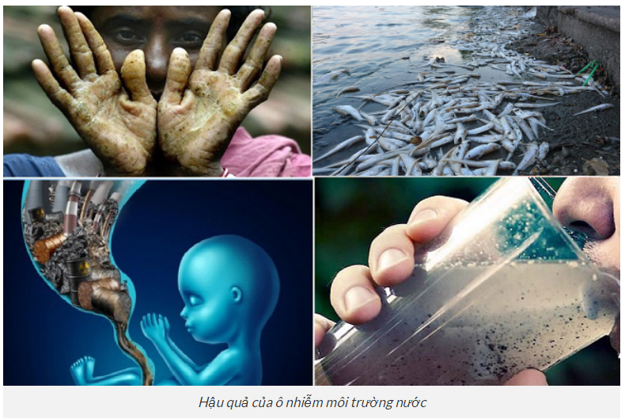

Slide 17
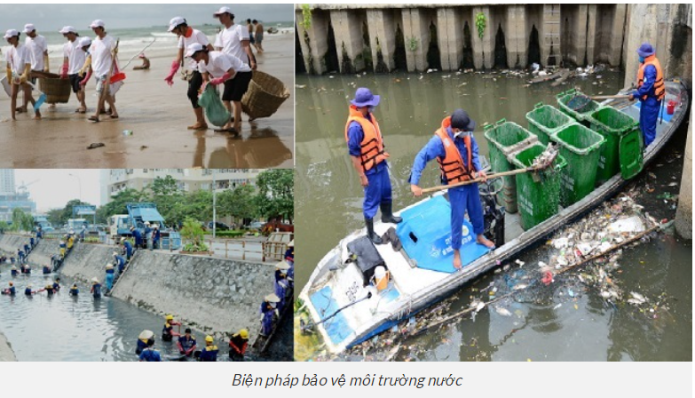
Là học sinh em có những hành động thiết thực nào để góp phần giữ gìn, bảo vệ môi trường nước của chúng ta.

Slide 18
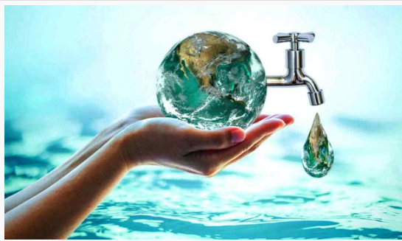
THÔNG ĐIỆP BẢO VỆ NGUỒN NƯỚC
BẢO VỆ NGUỒN NƯỚC LÀ BẢO VỆ CHÍNH CUỘC SỐNG CỦA CHÚNG TA

